Slide 1
САВЕЗНА РЕПУБЛИКА НЕМАЧКА
П = 350 000 км²
=80 000 000
Берлин 3 400 000

Slide 2
ГЕОГРАФСКИ ПОЛОЖАЈ
Са којим се државама Немачка граничи?
На која два мора Немачка излази?
Зашто постоје економске разлике између западног и источног дела земље?
регије Немачке: северна Немачка, средња Немачка, јужна Немачка и Рајнска област

Slide 3
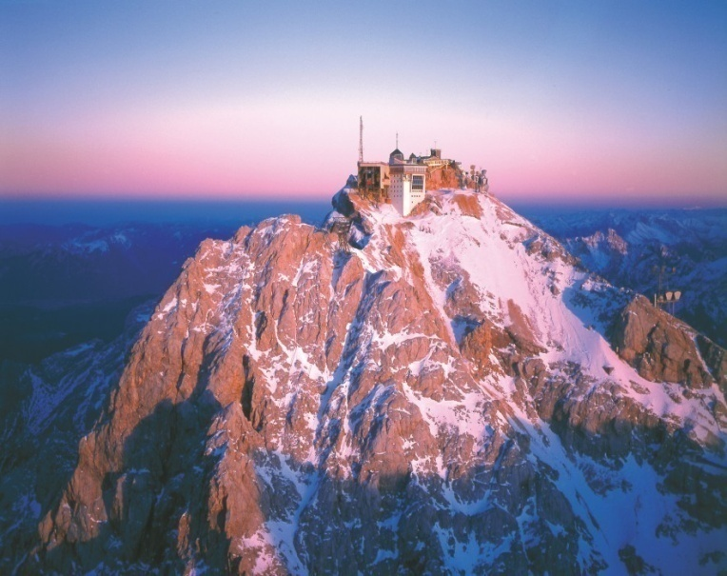
РЕЉЕФ
Прибалтичка низија – северна Немачка
ниске громадне планине – средња Немачка
веначне планине - јужна Немачка
Пронађи у атласу најпознатије немачке планине.
Zugspitze (Алпи) – највиши врх Немачке 2 963 м

Slide 4
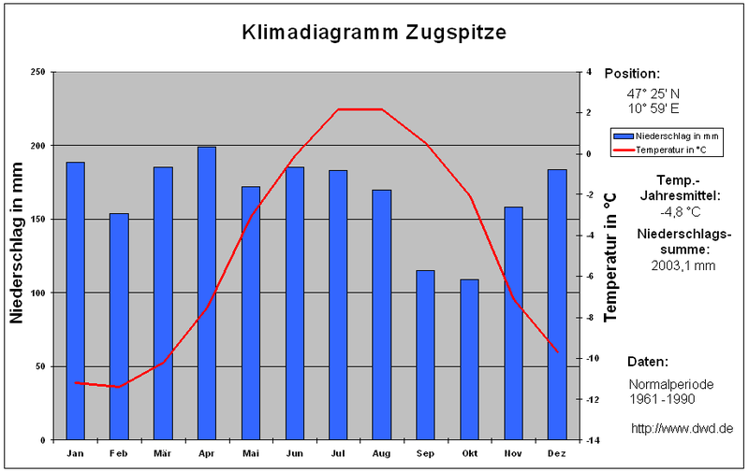
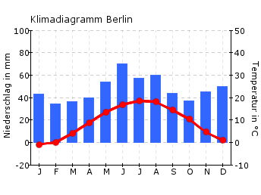
КЛИМА
Који део Немачке има у просеку већу количину падавина, запад или исток?
Који део Немачке има планинску климу?
Уореди клима дијаграме за Цугшпиц и Берлин.

Slide 5
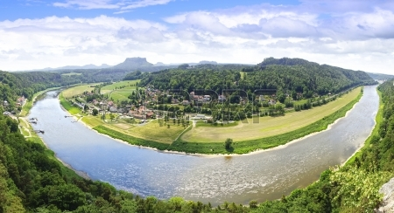
ХИДРОГРАФИЈА
Објасни значај речно – каналског саобраћаја за привреду Немачке.
Који град се налази у естуару реке Елбе?
река Елба (Лаба у Чешкој)

Slide 6
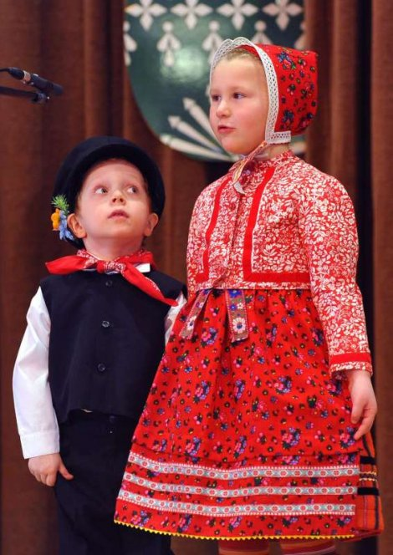
СТАНОВНИШТВО
велика густина насељености (230 ст/км²)
најгушће је насељена Рајнска област
Немачка има више од 8 000 000 имиграната
германска група народа
Лужички Срби (60 000) –
западни словени

Slide 7
ПРИВРЕДА
привредно најразвијенија држава Европе
високо развијена индустрија (машинска, аутомобилска, хемијска, електронска)
индустријске области: Рур и Сар
специјализована пољопривреда (јечам, овас, раж, хмељ, кромпир, индустријско биље)
висок ниво стручности и организације рада
добра саобраћајна мрежа
Немачка пива су цењена у свету

Slide 8
хемијска и фармацеутска индустрија ‘’Bayer’’
аутомобилска индустрија ‘’Volkswagen’’
машинска индустрија ‘’Solingen’’
eлекстроиндустрија ‘’Simens’’

Slide 9
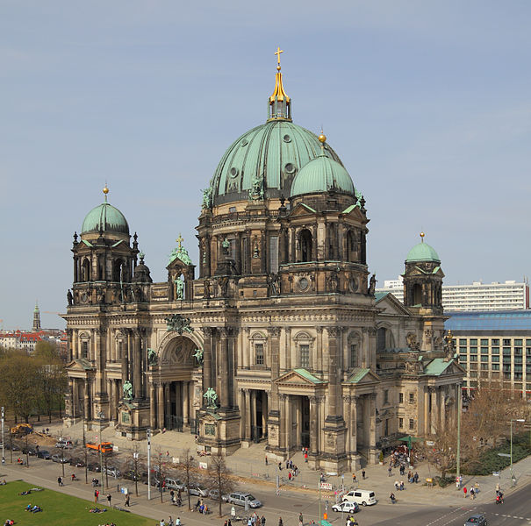
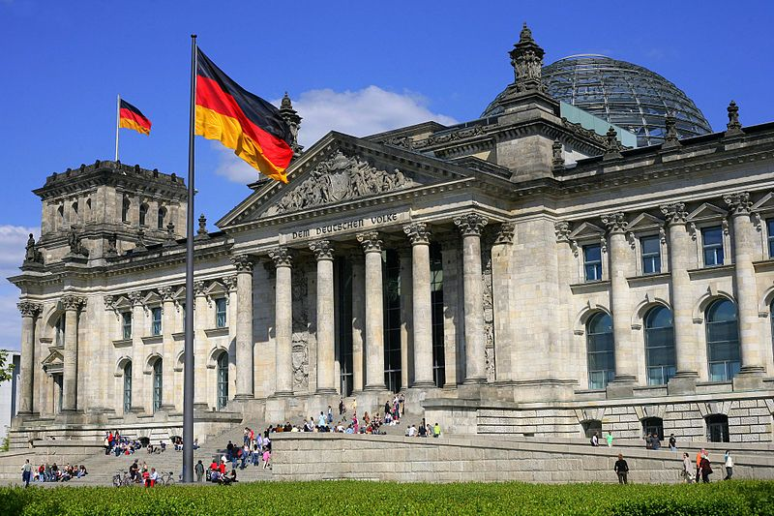
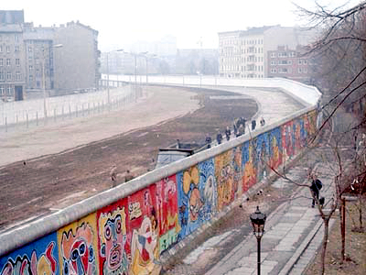
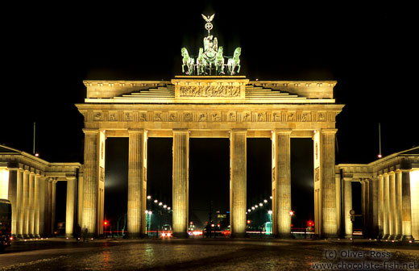
БЕРЛИН
Берлинска катедрала
највећи и главни град
Berlin reichstag
Берлински зид
Бранденбуршка капија

Slide 10
УКРАТКО
највећа држава Средње Европе
Приблатичка низија на северу - Алпи на југу
Дунав – Мајна – Рајна
густо насељена
најразвијенија привреда у Европи
Рур и Сар
Рајнска област
Берлински зид

